Slide 1
Kyslíkaté deriváty uhlovodíků – karbonylové sloučeniny

Slide 2
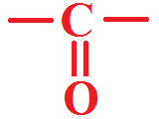
Definujte karbonylové sloučeniny:
Karbonylové sloučeniny jsou deriváty uhlovodíků, které obsahují v molekule navázánu tzv. karbonylovou skupinu →
Popište chemické vlastnosti karbonylových sloučenin:
Karbonylové sloučeniny (aldehydy i ketony) se vyskytují hojně v přírodě jako složky vonných rostlinných silic (skořice, vanilka, anýz, kafr…).
V těle živočichů a člověka jsou karbonylové sloučeniny součástí molekul steroidních hormonů (testosteron, progesteron).

Slide 3
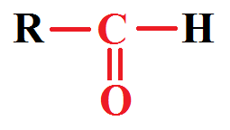
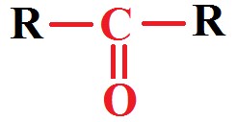
? Jak se v chemii systematicky dělí karbonylové sloučeniny ?
KARBONYLOVÉ SLOUČENINY
ALDEHYDY
KETONY
Obsahují tzv. aldehydickou skupinu:
Obsahují tzv. ketonickou skupinu:
* R = uhlovodíkový zbytek

Slide 4
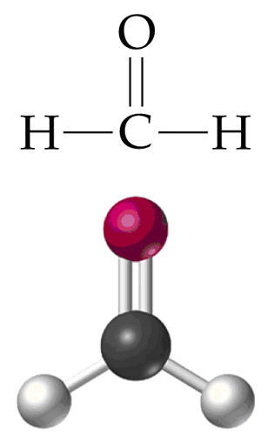
ZÁSTUPCI ALDEHYDŮ
METHANAL (formaldehyd)
Je to bezbarvý, štiplavě páchnoucí, jedovatý plyn, dobře rozpustný ve vodě.
Je součástí výfukových plynů benzinových i naftových motorů.
Používá se na výrobu hnojiv, papíru, formaldehydových pryskyřic (dřevotříska) v dřevařském průmyslu.
Jeho 40% vodný roztok se nazývá formalín a používá se k uchovávání mrtvých těl (balzamování).
Obr. 1.: Vzorec a model molekuly methanalu.

Slide 5
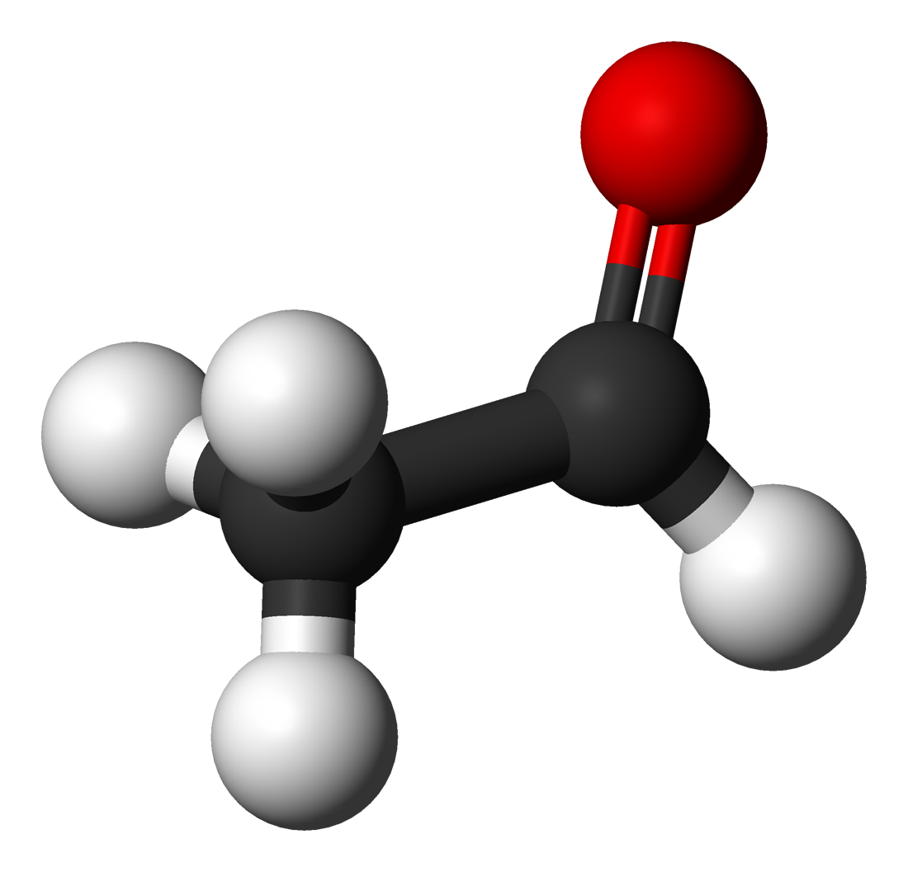
ETHANAL (acetaldehyd)
Je to bezbarvá, těkavá, hořlavá kapalina, štiplavého zápachu.
V přírodě je produkován rostlinami jako produkt metabolismu a vyskytuje se např. ve zralém ovoci a kávě.
V lidském organismu vzniká při metabolickém odbourávání alkoholu – poškozuje játra.
Používá se na výrobu kyseliny octové, parfémů, léčiv a pevného podpalovače, známého pod obchodním názvem PEPO.
Obr. 2.: Model molekuly ethanalu.

Slide 6
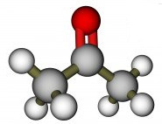
ZÁSTUPCE KETONŮ
PROPAN-2-ON
(aceton, dimethylketon)
Je to bezbarvá, hořlavá kapalina neomezeně mísitelná s vodou, specifického zápachu.
Jeho páry se vzduchem tvoří výbušnou směs .
Používá se jako ředidlo a rozpouštědlo organických látek, jako výchozí látka pro výrobu plastů (např. tzv. plexiskla).
Obr. 1.: Model molekuly methanalu.

Slide 7
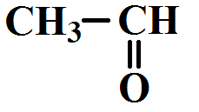
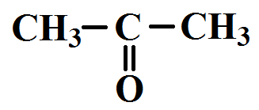
ÚKOL:
Napište racionální vzorce následujících karbonylových sloučenin:
methanal
CH₂=O
ethanal
propan-2-on

